Slide 1


Tujuan, Hakekat, dan Hikmah Ibadah
1
Kelompok 1:
Afiana Nabilla Zulfa (11950121666)
Rahma Shinta (11950125168)

Slide 2



Pembahasan
1
Fiqih dan Ibadah
2
Tujuan Ibadah
3
Hakekat Ibadah
4
Hikmah Ibadah
5
Jenis-Jenis Ibadah
6
Dalil-Dalil yang Berkaitan dengan Ibadah

Slide 3
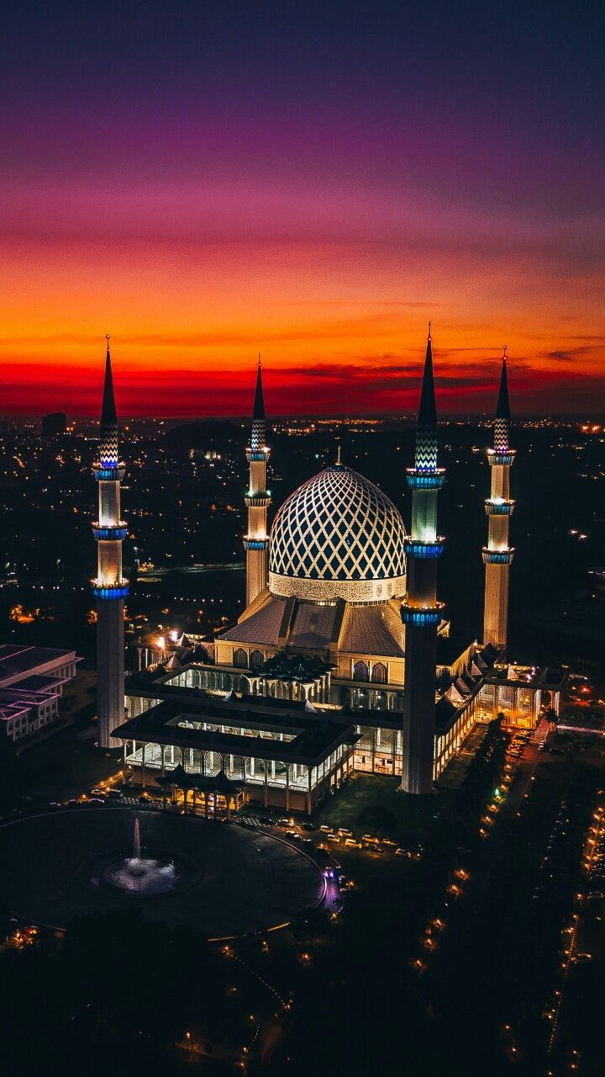
2
Fiqih dan Ibadah

Slide 4


3
Fiqih
Menurut bahasa, fiqih berasal dari bahasa arabفقه yang berarti paham. Fiqih merupakan mashdar dari kata fiqiha-yafqahu-fiqihan yang artinya mengerti, paham atau paham yang mendalam.
Menurut istilah, fiqih mengandung dua makna:
Fiqih adalah pengetahuan tentang hukum-hukum syari’at yang berkaitan dengan perbuatan dan amaliah mukallaf baik yang wajib, sunnah, mubah, makruh atau haram yang bersumber dari dalil-dalil yang bersifat terperinci.
Fiqih adalah hukum-hukum syari’at itu sendiri
Ibadah
Menurut bahasa, ibadah berasal dari bahasa arab عبادة yang berarti pengabdian, penghambaan, ketundukkan, dan kepatuhan. Ibadah merupakan mashdar dari kata ya’budu-abada-abidun yang artinya budak.
Menurut istilah, ibadah adalah penghambaan diri yang sepenuhnya untuk mencapai keridhaan Allah SWT dan mengharapkan pahala dari-Nya di akhirat nanti. Ibadah meliputi segala bentuk kegiatan manusia yang dilakukan dengan niat mengabdi dan menyembah hanya kepada Allah SWT. Jadi, semua tindakan mukmin yang dilandasi oleh niat tulus untuk mencapai ridha Allah dipandang sebagai ibadah.

Slide 5

4
“Fiqih ibadah meliputi hukum syari’at yang menyangkut seluruh aktivitas seorang hamba yang dilakukan karena mengharap ridha dari Allah SWT”

Slide 6
5
Tujuan Ibadah

Slide 7
Tujuan Ibadah
6
Lima tujuan yang dicapai melalui pelaksanaan ibadah:
Memuji Allah SWT dengan sifat-sifat kesempurnaan-Nya yang mutlak, seperti ilmu, kekuasaan, dan kehendak-Nya.
Menyerahkan diri secara tulus kepada Allah dan menaati-Nya secara mutlak. Mengakui bahwa Allah yang layak ditaati dan dijadikan tempat berserah diri. Allah yang berhak memerintah dan melarang hambanya.
Mengagungkan Allah dari segala celaan dan kekurangan, seperti kemungkinan untuk binasa, terbatas, bodoh, lemah, kikir, dan sifat tercela lainnya
Menghindari manusia dari sifat menyekutukan Allah.
Sebagai bentuk syukur kepada Allah yang merupakan sumber segala kebaikan.

Slide 8
7
Tujuan Ibadah
Tujuan Ibadah terdapat pada firman Allah:
1. Q.S. At-Tin ayat 4-6
لَقَدْ خَلَقْنَا الْإِنسَانَ فِي أَحْسَنِ تَقْوِيمٍ، ثُمَّ رَدَدْنَاهُ أَسْفَلَ سَافِلِينَ، إِلَّا الَّذِينَ آمَنُوا وَعَمِلُواالصَّالِحَاتِ فَلَهُمْ أَجْرٌ غَيْرُ مَمْنُونٍ
“Sesungguhnya Kami telah menciptakan manusia dalam bentuk yang sebaik-baiknya. Kemudian Kami kembalikan dia ke tempat yang serendah-rendahnya (neraka), kecuali orang-orang yang beriman dan mengerjakan amal saleh, maka bagi mereka pahala yang tiada putus-putusnya”
2. Q.S. Al-Mukminun ayat 115
أَفَحَسِبْتُمْ أَنَّمَا خَلَقْنَاكُمْ عَبَثاً وَأَنَّكُمْ إِلَيْنَا لَا تُرْجَعُونَ
“Maka apakah kamu mengira, bahwa sesungguhnya Kami menciptakan kamu secara main-main (saja) dan bahwa kamu tidak dikembalikan kepada kami?”

Slide 9
8
Hakekat Ibadah

Slide 10
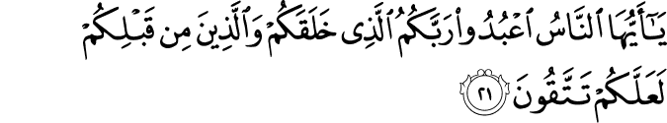

Hakikat Ibadah
III
Manusia diciptakan untuk beribadah kepada Allah. Beribadah kepada Allah merupakan suatu kewajiban bagi setiap umat muslim. Hakikat Kewajiban beribadah kepada Allah tersebut merupakan bentuk rasa syukur kepada Allah yang telah melimpahkan rahmat dan karunia-Nya. Pelaksanaan ibadah merupakan pengaturan hidup bagi umat muslim, baik itu tata cara sholat, pola makan melalui puasa, aturan dalam kehidupan sosial melalui zakat, pengaturan integritas kehidupan seluruh umat islam dalam ikatan perasaan sosial melalui haji. Pelaksanaan ibadah telah menyatukan umat manusia dalam satu tujuan yaitu menjadi hamba Allah semata dengan menerima berbagai ajaran Allah, baik itu urusan duniawi maupun ukhrawi yang tertuang melalui Al-Quran dan sunnah nabi.
Firman Allah tentang hakikat ibadah yang berbunyi:
“Wahai para manusia, beribadahlah kamu kepada Tuhanmu, yang telah menjadikan kamu dan telah menjadikan orang-orang sebelum kamu, agar kamu bertaqwa.” (Q.S Al-Baqarah : 21)

Slide 11
VIII
Hakikat Ibadah
Ibadah merupakan tujuan hidup umat manusia.
Melaksanakan apa yang dicintai dan diridhai oleh Allah dengan penuh ketundukan dan kerendahan diri kepada Allah.
Ibadah akan terwujud apabila melaksanakan apa yang diperintahkan oleh Allah dan menjauhi larangan-Nya.
Mengutamakan kehendak Allah dan rasul-nya diatas segala kepentingan yang biasanya ditandai dengan kebiasaan yang selalu mengikuti sunnah Rasulullah SAW.
Jihad dijalan Allah
Rasa takut kepada Allah lebih besar dibandingkan rasa takut kepada segala bentuk dan jenis makhluk.

Slide 12
IX
Hikmah Ibadah

Slide 13
Hikmah Ibadah
V
Tidak Syirik
Terhindar Dari Maksiat
Seorang hamba yang senantiasa beribadah kepada Allah pasti akan meninggalkan perbuatan syirik. Melalui ibadah seseorang akan menyadari bahwa kebesaran Allah itu tiada tandingannya. Sifat-sifat Allah yang Maha Kuasa tidak akan bisa ditandingi oleh apapun dan siapapun
Sholat akan menjauhkan seseorang dari perbuatan keji dan munkar. Ibadah akan menjadi tameng bagi seorang hamba agar terhindar dari perbuatan maksiat.
Memiliki Ketakwaan
Berjiwa Sosial
Ketakwaan yang dilandasi oleh cinta akan membuat seseorang ikhlas dalam beribadah. Begitupun sebaliknya
Ibadah membuat seseorang memiliki jiwa sosial yang tinggi. Seorang hamba yang rajin beribadah biasanya lebih peka dengan lingkungannya.

Slide 14
Hikmah Ibadah
V
Tidak Kikir
Menambah Saudara
Manusia diperintahkan oleh Allah untuk senantiasa berbagi dan menolong orang lain. Harta hanyalah titipan yang diberikan oleh Allah kepada manusia agar dapat membantu orang lain yang kekurangan
Sholat yang dilakukan secara berjamaah akan menambah silaturrahmi antar umat muslim. Begitupun saat melaksanakan ibadah haji banyak bertemu dengan saudara umat muslim dari berbagai daerah sehingga akan menambah saudara sesama umat muslim
Terkabul Doa-doanya
Memiliki Kejujuran
Hamba yang senantiasa beribadah dan berdoa kepada Allag, maka Allah akan mengabulkan permohonannya.
Seorang hamba yang menjalankan beribada berarti dia selalu ingat Allah SWT dan merasa bahwa apapun yang dilakukannya selalu diawasi oleh Allah sehingga tidak ada kesempatan berbohong

Slide 15
Hikmah Ibadah
V
Berhati Ikhlas
Sehat Jasmani dan Rohani
Ibadah yang dilakukan oleh seorang dinilai oleh Allah berdasarkan niatnya. Jadi seorang muslim wajib untuk ikhlas saat menjalankan ibadah.
Setiap gerakan shalat yang dilakukan sangat bermanfaat bagi kesehatan. Begitupun dengan ibadah puasa dan membaca Al-Quran
Disiplin
Salah satu ibadah yang mengajarkan kedisiplinan yaitu sholat. Seorang hamba yang disiplin dalam shalat, pasti juga akan disiplin dalam aktivitas lainnya

Slide 16
II
Jenis-Jenis Ibadah

Slide 17
Jenis-Jenis Ibadah
Dari segi umum dan khusus
Dari segi cara pelaksanaannya
Ibadah Khoshoh, ibadah yang ketentuannya telah ditetapkan dalam nash (dalil/dasar hukum) yang jelas.
Ibadah Ammah, segala perilaku baik yang dilakukan semata-mata hanya karena Allah SWT.
Ibadah jasmaniyah dan ruhiyah seperti sholat dan puasa
Ibadah ruhiyah dan amaliyah seperti zakat
Ibadah jasmaniyah, ruhiyah dan amaliyah seperti pergi haji
Dari segi kepentingan perseorangan atau masyarakat
Ibadah wajib (fardhu)
Ibadah ijtima’i
Dari segi bentuk dan sifatnya
Ibadah yang berupa pekerjaan tertentu dengan perkataan dan perbuatan
Ibadah yang berupa ucapan
Ibadah yang berupa perbuatan
Ibadah yang berupa menahan diri
Ibadah yang sifatnya menggugurkan hak

Slide 18
II
Dalil-Dalil yang Berkaitan dengan Ibadah

Slide 19
7
Dalil-Dalil yang Berkaitan dengan Ibadah
1. Q.S Al-Baqarah ayat 43 yang berisi perintah tentang sholat
وَأَقِيمُوا۟ ٱلصَّلَوٰةَ وَءَاتُوا۟ ٱلزَّكَوٰةَ وَٱرْكَعُوا۟ مَعَ ٱلرَّٰكِعِينَ
“Dan dirikan shalat, tunaikanlah zakat dan ruku’lah beserta orang-orang yang ruku’’”
2. Q.S Al-Baqarah ayat 183 yang berisi perintah tentang puasa
يَٰٓأَيُّهَا ٱلَّذِينَ ءَامَنُوا۟ كُتِبَ عَلَيْكُمُ ٱلصِّيَامُ كَمَا كُتِبَ عَلَى ٱلَّذِينَ مِن قَبْلِكُمْ لَعَلَّكُمْ تَتَّقُونَ
“Hai orang-orang yang beriman, diwajibkan atas kamu berpuasa sebagaimana diwajibkan atas orang-orang sebelum kamu agar kamu bertakwa”

Slide 20
7
Dalil-Dalil yang Berkaitan dengan Ibadah
3. Q.S At-Taubah ayat 103 yang berisi perintah tentang zakat
خُذْ مِنْ أَمْوَٰلِهِمْ صَدَقَةً تُطَهِّرُهُمْ وَتُزَكِّيهِم بِهَا وَصَلِّ عَلَيْهِمْ ۖ إِنَّ صَلَوٰتَكَ سَكَنٌ لَّهُمْ ۗ وَٱللَّهُ سَمِيعٌ عَلِيمٌ
“Ambillah zakat dari sebagian harta mereka, dengan zakat itu kamu membersihkan dan mensucikan mereka dan mendoalah untuk mereka. Sesungguhnya doa kamu itu (menjadi) ketenteraman jiwa bagi mereka. Dan Allah Maha Mendengar lagi Maha Mengetahui”
4. Q.S Ad-Dzaariyaat ayat 56 yang berisi perintah Allah kepada jin dan manusia agar beribadah pada-Nya
وَمَا خَلَقْتُ ٱلْجِنَّ وَٱلْإِنسَ إِلَّا لِيَعْبُدُونِ
“Dan aku tidak menciptakan jin dan manusia melainkan supaya mereka mengabdi kepada-Ku”

Slide 21
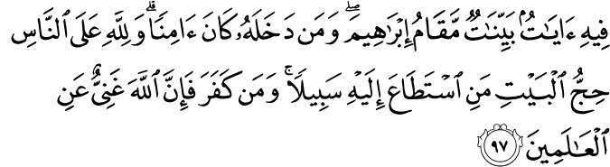
7
Dalil-Dalil yang Berkaitan dengan Ibadah
5. Q.S Al-Imran ayat 97 yang berisi perintah tentang haji dan umroh
“Padanya terdapat tanda-tanda yang nyata, (diantaranya) maqam Ibrahim, barangsiapa memasukinya (Baitullah itu) menjadi amanlah dia; mengerjakan haji adalah kewajiban manusia terhadap Allah, yaitu (bagi) orang yang sanggup mengadakan perjalanan ke Baitullah. Barangsiapa mengingkari (kewajiban haji), maka sesungguhnya Allah Maha Kaya (tidak memerlukan sesuatu) dari semesta alam.”

Slide 22
TERIMA KASIH

Slide 23
General reminders
III
Your success is the company's success.
Presentations are tools that can be used as demonstrations, lectures, speeches, reports, and more. It is mostly presented before an audience. It serves a variety of purposes, making presentations powerful tools for convincing and teaching.
To create a stunning presentation, it's best to simplify your thoughts.
You can then organize them into your introduction, your main content, and your conclusion. Make sure you do enough research to support your points. It’s also a good idea to pair data with visual aids like charts, graphs, or images.
Remember to keep your presentation easy-to-read.

Slide 24
New Work-from- home Policies
IV
Complete your hours.
Keep lines open.
Log your progress.
Presentations are tools
that can be used as lectures, speeches, reports, and more. To create a stunning presentation, it's best to simplify your thoughts.
Presentations are tools
that can be used as lectures, speeches, reports, and more. To create a stunning presentation, it's best to simplify your thoughts.
Presentations are tools
that can be used as lectures, speeches, reports, and more. To create a stunning presentation, it's best to simplify your thoughts.

Slide 25
Productivity Tips
V
Set up a home office.
Presentations are communication tools that can be used as demonstrations, lectures, speeches, reports, and more. It is mostly presented before an audience.
Create a routine.
Use time blocks to optimize time and energy.
Presentations are communication tools that can be used as demonstrations, lectures, speeches, reports, and more.
Presentations are communication tools that can be used as demonstrations, lectures, speeches, reports, and more. It is mostly presented before an audience.
It is mostly presented before an audience.

Slide 26
VI
Flexible working hours
Presentations are communication tools that can be used as demonstrations, lectures, speeches, reports, and more.
Support You Can Count On
Paid medical leave
Presentations are communication tools that can be used as demonstrations, lectures, speeches, reports, and more.
Weekly salary release
Presentations are communication tools that can be used as demonstrations, lectures, speeches, reports, and more.
ZIMCORE HUBS | TOWN HALL MEETING

Slide 27
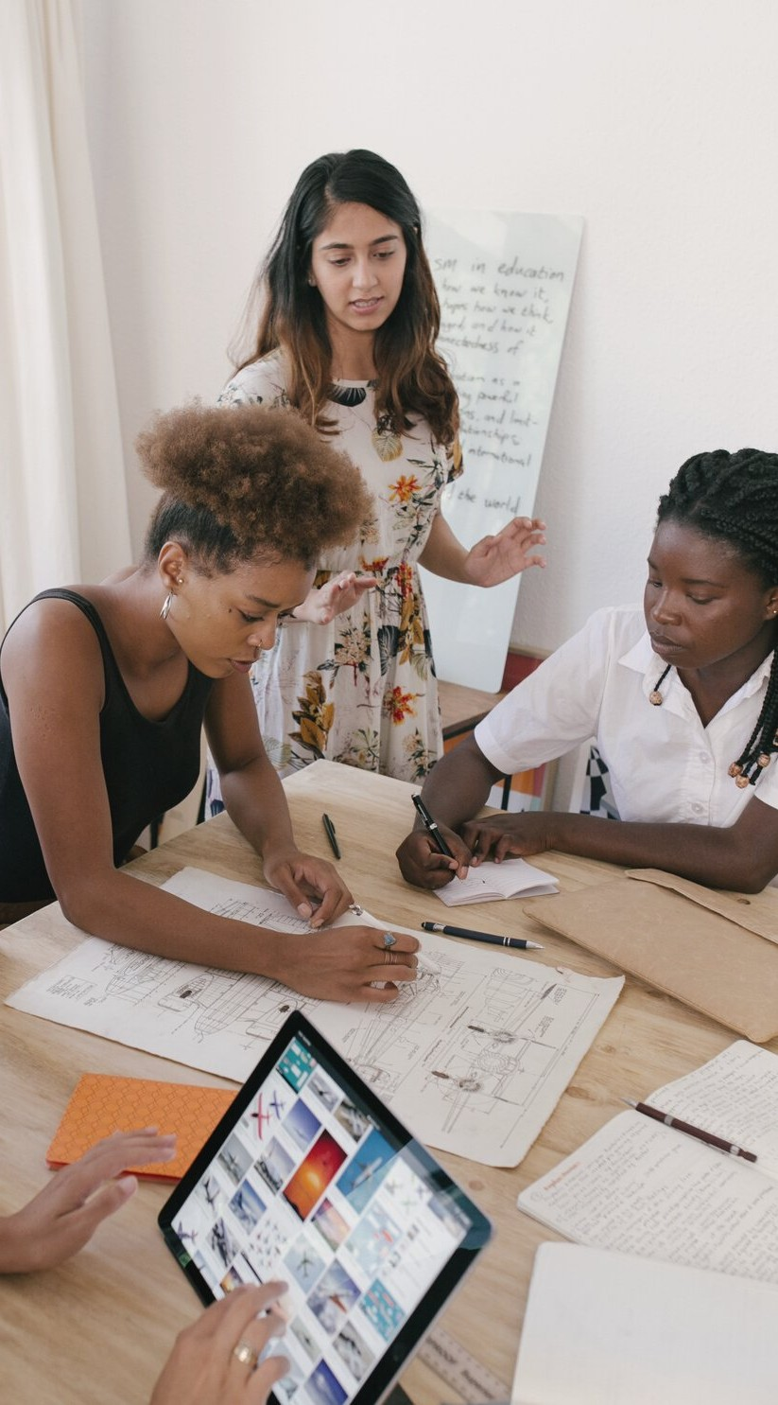
VII
"We will do everything we can to help you do your best work."
TH
Pippa Loyden and Dani Thaulker, Founders

Slide 28
VIII
Quarter 1 Achievements
New Product Launch
Presentations are tools that can be used as demonstrations, lectures, speeches, reports, and more. It is mostly presented before an audience. It serves a variety of purposes, making presentations powerful tools for convincing and teaching.
Upskilling Program
Inter-departmental Collaboration
Presentations are tools that can be used as demonstrations, lectures, speeches, reports, and more. It is mostly presented before an audience. It serves a variety of purposes, making presentations powerful tools for convincing and teaching.
Presentations are tools that can be used as demonstrations, lectures, speeches, reports, and more. It is mostly presented before an audience.

Slide 29


Challenges Ahead
X
Remote Working
Market Uncertainty
Rapid Global Shifts
Presentations are communication tools that can be used as demonstrations, lectures, speeches, reports, and more.
Presentations are communication tools that can be used as demonstrations, lectures, speeches, reports, and more.
Presentations are communication tools that can be used as demonstrations, lectures, speeches, reports, and more.
To create a stunning presentation, it's best to simplify your thoughts.
To create a stunning presentation, it's best to simplify your thoughts.
To create a stunning presentation, it's best to simplify your thoughts.

Slide 30

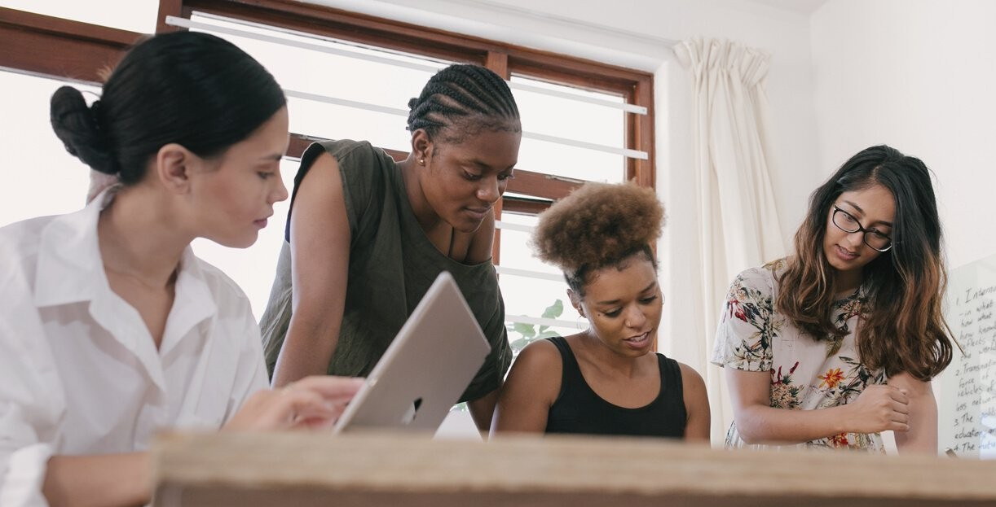
XI
We've come so far
Presentations are communication tools that can be used as demonstrations, lectures, speeches, reports, and more. It is mostly presented before an audience. It serves a variety of purposes, making presentations powerful tools for convincing and teaching.
To create a stunning presentation, it's best to simplify your thoughts. Start with an outline of topics and identify highlights, which can be applied to whatever subject you plan on discussing.

Slide 31
Town Hall Summary
We have guidelines in place.
Presentations are tools that can be used as demonstrations, lectures, speeches, reports, and more. It is mostly presented before an audience. It serves a variety of purposes, making presentations powerful tools for convincing and teaching.
ZIMCORE HUBS | TOWN HALL MEETING
We're on track for our targets.
We can do this if we work together.
Presentations are tools that can be used as demonstrations, lectures, speeches, reports, and more. It is mostly presented before an audience. It serves a variety of purposes, making presentations powerful tools for convincing and teaching.
Presentations are tools that can be used as demonstrations, lectures, speeches, reports, and more. It is mostly presented before an audience. It serves a variety of purposes, making presentations powerful tools for convincing and teaching.

